Slide 1
Chào mừng thầy cô và các em!

Slide 2
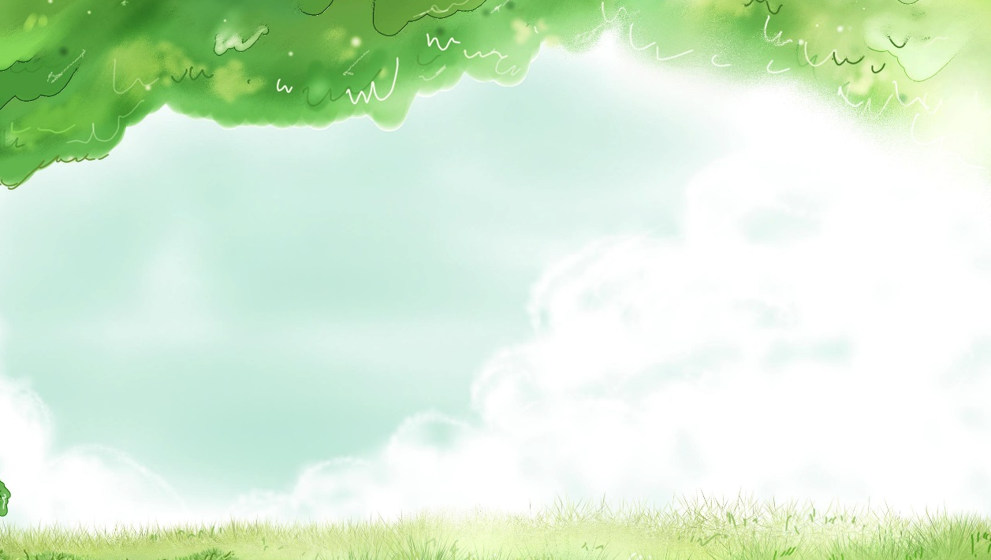



Khởi động

Slide 3


Slide 4
03
LUYỆN
ĐỌC HIỂU

Slide 5
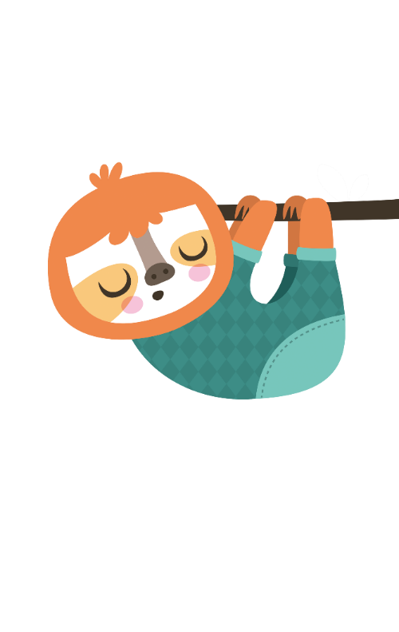

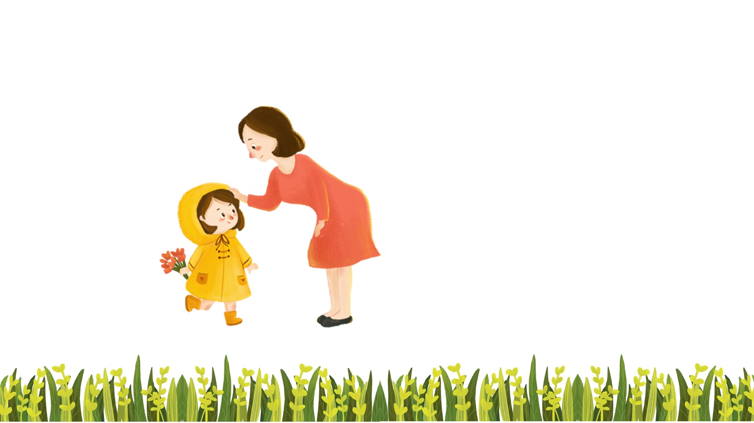
a. Cuộc thi có những con vật nào tham gia?
Chim yểng, mèo rừng, gõ kiến, chim công, voọc xám
b. Mỗi con vật biểu diễn tiết mục gì?
Voi con huơ vòi mấy vòng để cảm ơn các bạn

Slide 6
b. Mỗi con vật biểu diễn tiết mục gì?
Chim yểng bắt chước tiếng của một số loài vật
Mèo rừng hát
Gõ kiến khoét tổ
Chim công múa
Voọc xám đu cây

Slide 7
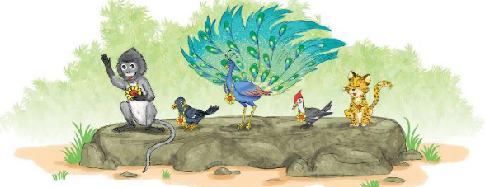
c. Em thích nhất tiết mục nào trong cuộc thi?

Slide 8
4
Viết vào vở câu trả lời cho câu hỏi a và c ở mục 3
Cuộc thi có sự tham gia của (…)
Em thích nhất tiết mục (…)

Slide 9
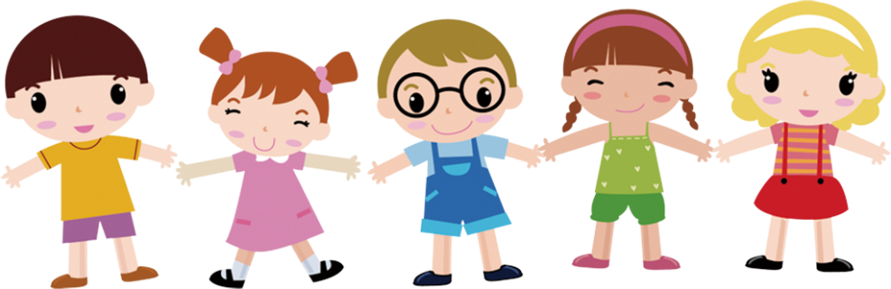
Tạm biệt các em

